Slide 1
Estimaciones del VIH para 2024
Mary Ann Seday
ONUSIDA, oficina regional de Panama
Notes:
¡Bienvenidos a otra ronda de estimaciones sobre el VIH!
Se trata de un seminario web "de actualización", dirigido a quienes llevan varios años realizando estimaciones sobre el VIH y han asistido a uno o varios de los talleres regionales de formación anteriores. Nos centraremos en las novedades y en lo que es especialmente importante este año.
Si usted es nuevo en este proceso, necesitará un poco más de formación - por favor, póngase en contacto con el Asesor de Información Estratégica de ONUSIDA en su país o región para ayudarle a orientarse, es decir:
Estudie los vídeos de formación y las presentaciones en PowerPoint de los talleres de formación sobre las estimaciones para 2023,
y revise el archivo Spectrum de su país de la última ronda con su historial específico y las cuestiones de los datos de entrada y los resultados.

Slide 2
Las estimaciones son la piedra angular de la respuesta nacional al VIH
Las estimaciones de la epidemia son un elemento fundamental de la respuesta nacional al VIH
Planes estratégicos nacionales y marcos de rendimiento: cobertura de servicios y metas de impacto
Carga = necesidad de servicios = denominador para la cobertura: PTMI, TAR
Solicitudes de financiación para el Ministerio de Salud, el Fondo Mundial, etc.
Evaluación de impacto → innovar estrategias, adaptar prioridades
Seguimiento y tratamiento de las desigualdades (edad, sexo, poblaciones clave, geografía)
Promoción e información global
Objetivos de Desarrollo Sostenible: Incidencia del VIH
Seguimiento de los avances hacia los objetivos de 2025 establecidos en la Declaración Política de las Naciones Unidas sobre el VIH/SIDA de 2021 a través de la GAM
incluidas las desigualdades
Informe a sus directivos del proceso y los resultados del proceso de estimaciones
Notes:
Las estimaciones sobre el VIH elaboradas por los equipos son fundamentales para revisar los planes estratégicos nacionales y establecer objetivos para poner fin al sida en 2030. Las estimaciones se utilizan para informar sobre los progresos realizados en la consecución de los objetivos mundiales a través del proceso de Vigilancia Mundial del Sida.
Las estimaciones del VIH elaboradas por los equipos de estimaciones son cada vez más importantes para la respuesta nacional y, al mismo tiempo, más complejas a medida que se amplían a zonas geográficas cada vez más pequeñas.
Estos factores, combinados con la creciente sofisticación de los modelos de estimación, ejercen una mayor presión sobre los países para que resuelvan los problemas de calidad de los datos de los programas.

Slide 3
Gracias
Las estimaciones informarán las hojas de ruta de la sostenibilidad: para después de 2030
El fin del Sida como problema de salud pública requerirá la puesta en marcha de programas efectivos contra el sida.
En las estimaciones de la ronda de 2025, reanudaremos proyecciones del escenarios de programa
El modelo Goals proyecta volumenes de servicios, metas de cobertura, costeo y el impacto sanitario, no sólo de la terapia antirretroviral y la prevención de la transmisión maternoinfantil, sino también de la prevención, en escenarios de programas nacionales para optimizar el control de su epidemia y mantenerlo sostenible
Datos de entrada de buena calidad sobre el tratamiento antirretroviral:
por edad
Nuevos iniciados, interrupciónes, reinicios, y fallecimientos en terapia (historias clínicas electrónicas, identificadores únicos)
Auditorías de calidad de datos
Validar las estimaciones del % de cobertura según Spectrum con los datos del programa
Poblaciones clave:
Estimaciones del tamaño de la población
Prevalencia del VIH
Cobertura de TAR y prevención
Modelos EPP y Goals
Notes:
Gracias a todos por vuestro trabajo en las estimaciones nacionales del año pasado y de años anteriores.
Y gracias por el trabajo que tienen por delante para actualizar y afinar sus estimaciones nacionales en esta ronda de 2024.
Se lo agradecemos, desde la perspectiva mundial de ONUSIDA, pero especialmente en nombre de quienes dependen de ustedes, las personas que necesitan un buen tratamiento para su salud o servicios de prevención para reducir el riesgo, y las personas que defienden estas necesidades.
La imagen muestra el Informe mundial de actualización sobre el sida que ONUSIDA publica cada mes de julio, basado en sus estimaciones y datos. Ofrece una visión general de la situación de los países, las regiones y el mundo en relación con la pandemia de sida y la respuesta: avances, éxitos, pero también retos y lagunas.
Datos: Es importante que todos los equipos de estimación examinen y garanticen la calidad de los datos, evalúen y expliquen los patrones y ajusten las entradas de datos antes de ajustarles el modelo Spectrum. En el caso de TAR, esto pone de manifiesto la importancia de los historiales médicos electrónicos con identificadores únicos de pacientes.

Slide 4
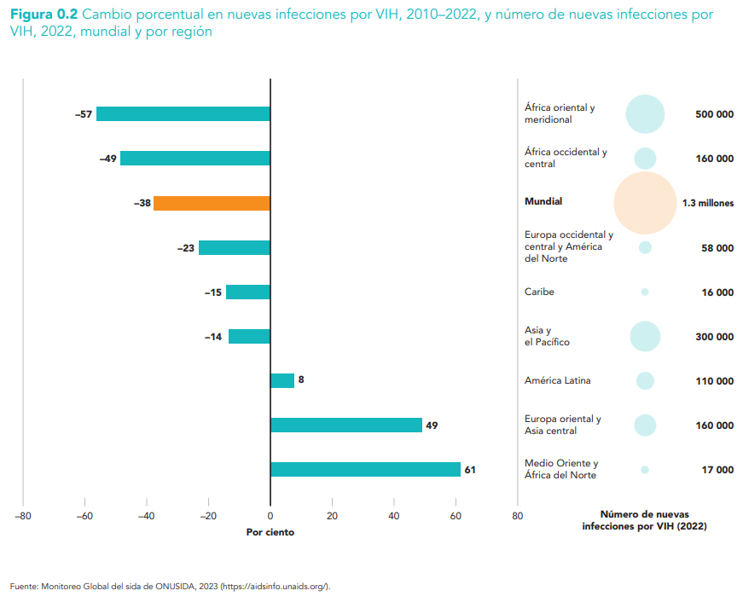
Fuertes descensos de las nuevas infecciones por VIH en las regiones con mayor carga (África); descensos más débiles en el resto: aumentaron las regiones Latina América, EECA y MENA
Notes:
El objetivo mundial (de la Declaración Política de las Naciones Unidas sobre el VIH/SIDA de 2021) para reducir las nuevas infecciones anuales es una reducción del 90% para 2030, en relación con los niveles de 2010.
Según sus estimaciones, sumándolas por regiones, vemos buenos progresos en algunas regiones.
Sin embargo, en otras regiones el descenso es mucho menor y en algunas incluso aumenta. En particular, las regiones EECA y MENA registran ahora aumentos alarmantes, tras décadas de tasas de infección mucho más lentas.
Enhorabuena a todos los que elaboraron las estimaciones nacionales subyacentes a estas tendencias regionales y, especialmente, ¡por hacer realidad esos descensos! No menos, elogiamos a quienes utilizan las estimaciones del aumento de la epidemia para defender y elaborar estrategias para reforzar la respuesta al sida, adaptar un programa nacional, con el fin de invertir las tendencias al alza.

Slide 5
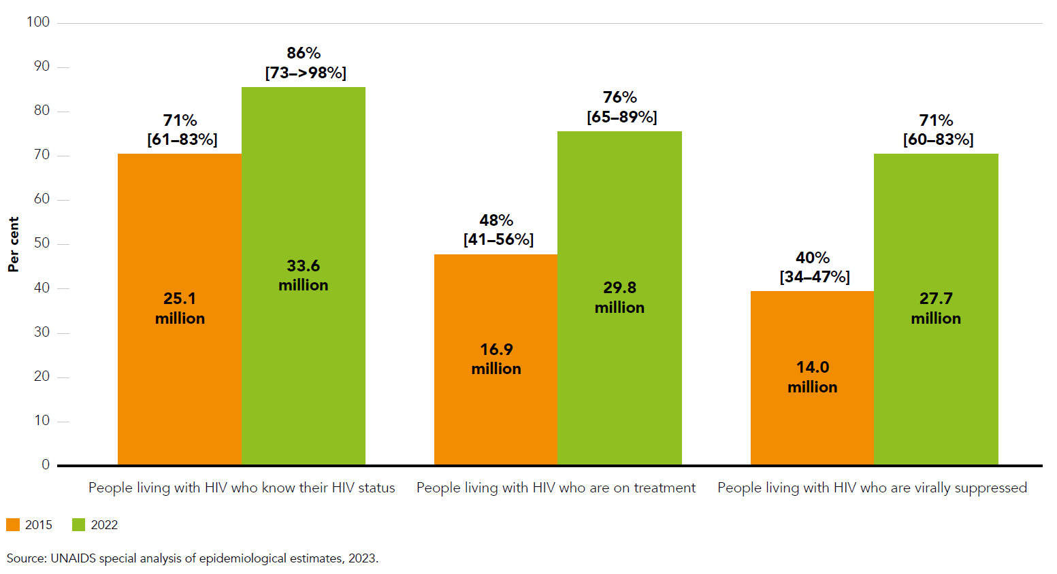
Porcentaje y número de personas que viven con el VIH que conocen su estado serológico, reciben terapia antirretrovíral y están en supresión viral, a nivel mundial.
Impresionante ampliación de las pruebas y el tratamiento del VIH desde 2015...
pero sigue habiendo brechas
Notes:
Especialmente en lo que respecta a la supresión de la carga víral, se observa un fuerte aumento entre 2015 y 2022. Este es el efecto combinado de la mejora de las pruebas y la detección de casos, el inicio y el mantenimiento de la terapia antirretrovírica y la garantía de que consiguen y mantienen la carga viral suprimida. Esto está teniendo un enorme impacto en la vida de las personas, así como en el riesgo de transmisión y, por tanto, en las nuevas infecciones.
Las lagunas incluyen algunos países y regiones, pero también:
Poblaciones clave: los escasos datos disponibles sugieren que algunas poblaciones clave tienen un menor acceso a los servicios clave a pesar de tener mayores necesidades.
También los niños se quedan atrás en el progreso hacia los 3 objetivos del 95%.

Slide 6
Estimaciones para 2023: La mayoría de los países pudieron estimar el porcentaje de cobertura de TARV entre las PVVIH de 2015 a 2021/22. Menos tenían datos rutinarios de alta cobertura sobre Supresión Viral
Notes:
Como base de estas estimaciones globales, a partir de las estimaciones de 2023 y del informe Situación Mundial del Sida 2023, vemos que la mayoría de los países pudieron estimar la cobertura nacional de TAR, como porcentaje de todas las personas que viven con el VIH, durante el periodo de 2015 a 2021 o a 2022.

Slide 7
Puntos clave para 2024
No habrá talleres regionales presenciales en 2024 Talleres cada dos años, el próximo Q1 de 2025
Asistencia técnica virtual
Asesores de información estratégica (sub)regionales y nacionales de ONUSIDA
Asesores de ONUSIDA, dept. Datos para el Impacto (Ginebra)
Vinculación (a través de ONUSIDA) con Avenir Health en caso necesario
El archivo Spectrum para la revisión de ONUSIDA debe enviarse antes del 31 de marzo - se aceptan borradores antes
Cuaderno de trabajo sobre Poblaciones Clave: para revisar los datos de las Poblaciones Clave y la representación inicial del modelo Goals, como preparación para 2025+. Estimaciones nacionales de las poblaciones clave, incluidos los países no usando EPP.
Notes:
Terminaré con 4 diapositivas sobre el proceso.
Este año la clase de actualización de hoy y el apoyo virtual, no hay taller.

Slide 8
Calendario para las estimaciones del VIH en 2024
24 de enero Se publica una versión actualizada de Spectrum para crear estimaciones para 2024
30 de enero Webinars
Ene.-Feb. Preparar y revisar la calidad de los datos - primero, en el archivo Excel
Feb-marzo Finalizar los datos y el ajuste del Spectrum; Compartir, discutir y refinar los resultados preliminares con el asesor de ONUSIDA.
31 de marzo Presentar el archivo Spectrum "final" a ONUSIDA para su revisión final. junto con el informe en línea del Monitoreo Mundial del Sida (GAM) para indicadores no Spectrum
Abril Comentarios de ONUSIDA sobre Spectrum; consultas de validación de GAM
01 Mayo Estimaciones aprobadas por la autoridad del país
Julio Publicación de los resultados agregados regionales y mundiales en Informe mundial de actualización sobre el sida
Resultados aprobados de los indicadores por país (GAM y estimaciones) en https://aidsinfo.unaids.org/
Todas las comunicaciones importantes con los asesores de estimaciones de ONUSIDA:
Por favor, copie Estimates@unaids.org
Notes:
A partir del 1st de mayo buscaremos la autorización del condado para los presupuestos.

Slide 9
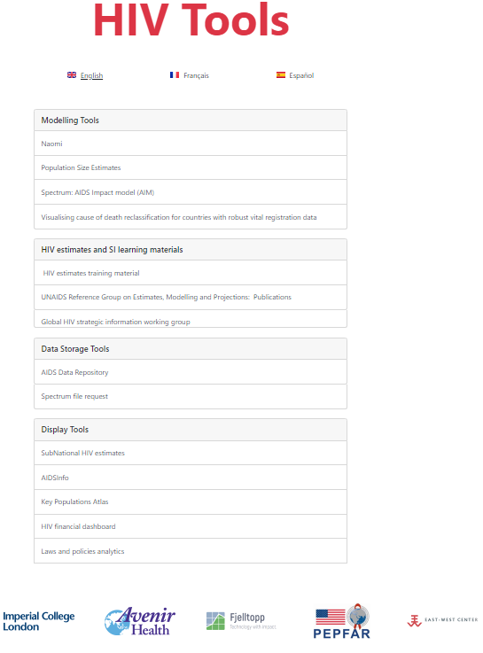
Presupuestos Material de formación y orientación https://hivtools.unaids.org/hiv-estimates-training-material-en/
Pasos básicos para actualizar Spectrum Inglés, francés, español, árabe, portugués
¿Qué hay de nuevo en Spectrum?
Inglés, francés, español, árabe, portugués
Guía para la actualización Estimaciones del Spectrum del VIH
Eng, Fr, Español
Todos los detalles, con capturas de pantalla
Interfaz de usuario de Spectrum
Archivo > Opciones > Idioma: Inglés, francés, español, árabe, portugués, chino

Slide 10
Opciones del modelo de incidencia en Spectrum - utilizado por los países de América Latina
Se pueden utilizar diferentes modelos, dependiendo del tipo o tipos de datos de vigilancia disponibles
Modelo de estimación de la incidencia en adultos | Datos de entrada necesarios | ¿Proporciona estimaciones de Poblaciónes Clave? | Países LA, ronda 2023
Paquete de estimación y proyección (EPP) para epidemias concentradas | Datos de prevalencia para poblaciones clave y mujeres embarazadas que acuden al Cudado Pre-Natal: Vigilancia centinela y IBBS Pruebas rutinarias en la atención prenatal & Estimaciones del tamaño de los grupos de población | Sí | 7 + 1
Vigilancia de Casos y Registro Vital (CSAVR) | Nuevos diagnósticos de VIH+SIDA (= los primeros) Muertes relacionadas con el sida opcionalmente, recuento de CD4 en el momento del diagnóstico inicial | No | 9 +1
 |  |  | 2
EPP + CSAVR, triangulación
Modelo del Pais, importado a Spectrum (‘Incidencia directa’) |  |  | 1
Notes:
7+1 = 7 LA + Republica Dominicana
9+1 = 9 LA + Cuba
Triangulacion: Uruguay (final = CSAVR), Paraguay (final = EPP)
Direct Incidence: Brazil

Slide 11
Gestión de archivos: Carpetas nacionales en el SharePoint de ONUSIDA
Hola de cálculo Excel para actualizar, revisar y garantizar la calidad de los datos y su coherencia
Todos los paises: hojas sobre TAR, Conocer del estado y supresión viral, PTMI, pruebas CPN
Países CSAVR: hojas sobre Casos, Muertes, CD4
Hoja "Rec(commendacione)s" con recomendaciones específicas por país, pendientes de la última ronda
Spectrum...PJNZ: Archivo final 2023 - ¡antes de editar, vuelva a guardar con un nuevo nombre!
Subcarpetas 2021 y 2022: archivo de estimación final de 2021 y 2022 (para referencia)
Subcarpeta 2023: ficheros de proyectos (PJNZ & XLS) utilizados en la ronda 2023
Notes:
Para facilitar su trabajo sobre los datos y las estimaciones del espectro, y hacerlo con un equipo nacional, hemos creado una carpeta SharePoint para cada país, con su archivo de estimaciones anteriores y archivos de trabajo relacionados. Usted habrá recibido el enlace a la carpeta a través del Asesor de Información Estratégica de ONUSIDA (el mismo, sin cambios con respecto al enlace utilizado en 2023).
Como ya se ha mencionado, la calidad de los datos es fundamental para obtener buenas estimaciones. Para facilitar las revisiones de la calidad de los datos, le recomendamos que primero coteje y revise los datos de entrada en un Excel y se asegure de que son de calidad y coherentes entre sí en todos los indicadores.
En primer lugar, actualice el XLS, revise y garantice la calidad y coherencia de los datos.
A continuación, copia en el archivo Spectrum y actualiza la estimación.

Slide 12
Agenda de hoy
08.00 Bienvenida y calendario para la ronda de estimaciones de 2024
08.20 Recopilacion de datos de programas y vigilancia, revisión de la calidad, problemas comunes y soluciones
08.50 Novedades en Spectrum, CSAVR y EPP
09.20 Preguntas y respuestas sobre Spectrum y la calidad de los datos
09.50 Datos sobre poblaciónes clave y estimaciónes:
estimaciones mundiales y nacionales de 2023 y la visión para 2025+
Nuevo! Libro de Excel, rellenado con datos de Key Population Atlas y Goals
10.20-11 Discusion abierta: Progresos, retos, ¿cómo podemos ayudar?
Notes:
Con esto termina la introducción. Le cedo la palabra a Luis Renato para que nos presente una recapitalucion sobre el cotejo de datos y la revision de su Calidad, que se necesita antes de ingresar y ajustar en Spectrum.

